Slide 1
СИБИРСКИЙ ФЕДЕРАЛЬНЫЙ УНИВЕРСИТЕТ
Институт космических и информационных технологий
Разработка расширяемой программной платформы симуляции для обучения автономного управления робототехнической платформой KS0223
Магистерская диссертация
Выполнил: Горовенко Никита Михайлович
Направление: 09.04.04 Программная инженерия
Красноярск, 2026
Notes:
Здравствуйте, уважаемые члены комиссии! Меня зовут Горовенко Никита, я представляю магистерскую диссертацию на тему разработки расширяемой программной платформы симуляции для обучения автономного управления робототехнической платформой KS0223. Работа выполнена в рамках направления 09.04.04 Программная инженерия.

Slide 2
Актуальность и проблема
Дорого
Решение: симуляция
Реальные испытания требуют
физического оборудования
и могут повредить робота
Безопасная среда для обучения
без риска повреждения оборудования
Медленно
Ускоренный сбор данных:
время симуляции можно масштабировать
Каждый эксперимент в реальном
времени, невозможно ускорить
сбор данных для обучения
Полная воспроизводимость:
сценарии и seed для повторения
Невоспроизводимо
Условия реального мира
меняются между запусками,
сравнение затруднено
Расширяемость: новые роботы,
трассы, сенсоры через плагины
2 / 16
Notes:
Обучение автономному управлению на реальном роботе сопряжено с тремя ключевыми проблемами: 1. Высокая стоимость — реальные испытания требуют физического оборудования и могут повредить робота. 2. Низкая скорость — каждый эксперимент проходит в реальном времени, невозможно ускорить сбор данных. 3. Невоспроизводимость — условия реального мира меняются между запусками. Симуляция решает все три проблемы: безопасная среда, масштабируемое время, полная воспроизводимость. Наша платформа добавляет расширяемость через плагины.

Slide 3
Цель и задачи работы
Цель
Разработать расширяемую платформу симуляции в Unity для проведения экспериментов по обучению автономного управления и sim-to-real трансферу для робототехнической платформы KS0223
1
Спроектировать модульную архитектуру
симулятора (runtime, backend, CLI, Python)
4
Реализовать полный цикл модели:
обучение, загрузка, активация, запуск
2
Реализовать физическую модель робота
KS0223 с набором сенсоров
5
Интегрировать платформу с ROS2
для sim-to-real трансфера
3
Разработать систему плагинов для
расширения каталога роботов и трасс
6
Провести экспериментальную оценку
качества обученных моделей
3 / 16
Notes:
Цель работы — разработать расширяемую платформу симуляции в Unity для обучения автономного управления KS0223. Задачи: 1. Модульная архитектура из 4 компонентов 2. Физическая модель робота с камерой, ультразвуком, датчиком линии 3. Система плагинов для расширения 4. Полный model lifecycle 5. ROS2 интеграция 6. Экспериментальная оценка

Slide 4
Обзор аналогов
Критерий | CARLA | AirSim | Gazebo | uav-simulator
Движок | UE4 | UE4 | Собственный | Unity 6
Целевые ТС | Автомобили | Дроны, авто | Произвольные | Роботы, авто
Расширяемость | Средняя | Низкая | Высокая | Плагины
Python API | Есть | Есть | Частично | Есть
ROS2 интеграция | Через мост | Нет | Нативная | Мост
Model lifecycle | Нет | Нет | Нет | E2E pipeline
Web UI оператора | Нет | Нет | Частично | Полный
Sim-to-real | Ограниченно | Нет | Частично | Есть
Сценарии (YAML) | JSON | JSON | SDF/URDF | YAML
Лицензия | MIT | MIT* | Apache 2 | Проприетарная
4 / 16
Notes:
Основные аналоги: 1. CARLA — open-source симулятор на UE4 для автомобилей. Богатый функционал, но привязан к автомобилям, нет model lifecycle, нет Web UI. 2. AirSim — Microsoft, для дронов и автомобилей, но проект архивирован, низкая расширяемость. 3. Gazebo — стандарт в ROS-экосистеме, но собственный движок со слабой графикой, нет Web UI, нет model lifecycle. Наша платформа выигрывает в: полном E2E pipeline от обучения до деплоя, Web UI оператора, системе плагинов, интеграции с ROS2. Ключевое отличие — полный model lifecycle management, которого нет ни у одного аналога.

Slide 5
Архитектура платформы
Unity Runtime
Backend
Web UI
Python
Физика, сенсоры,
HTTP JSON API
ASP.NET Core,
SignalR, ONNX
React + MUI,
операторский пульт
RL обучение,
ONNX экспорт, KPI
rusim CLI
Единая точка входа: сборка, запуск,
сценарии, модели, плагины
HTTP JSON API /health /contract /reset /step | REST API /api/models/* /api/autopilot/*
SignalR для real-time обновлений | Поддержка режимов unity-sim и real-robot
5 / 16
Notes:
Архитектура платформы состоит из четырех основных компонентов: 1. Unity Runtime — ядро симуляции. Физика, сенсоры, HTTP JSON API для управления. Эндпоинты: /health, /contract, /reset, /step. 2. Backend на ASP.NET Core — оператор-сервер. Управление моделями (ONNX), автопилотом, сессиями. SignalR для real-time. Поддерживает два runtime provider: unity-sim и real-robot. 3. Web UI — React-приложение с MUI. Операторский пульт: камера, телеметрия, управление моделями. 4. Python tooling — обучение моделей, экспорт ONNX, KPI-оценка. Всё связано через rusim CLI — единую точку входа для разработчика.

Slide 6
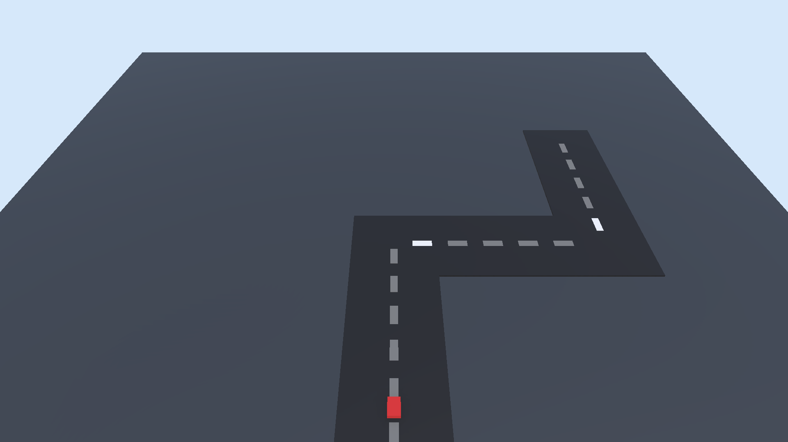
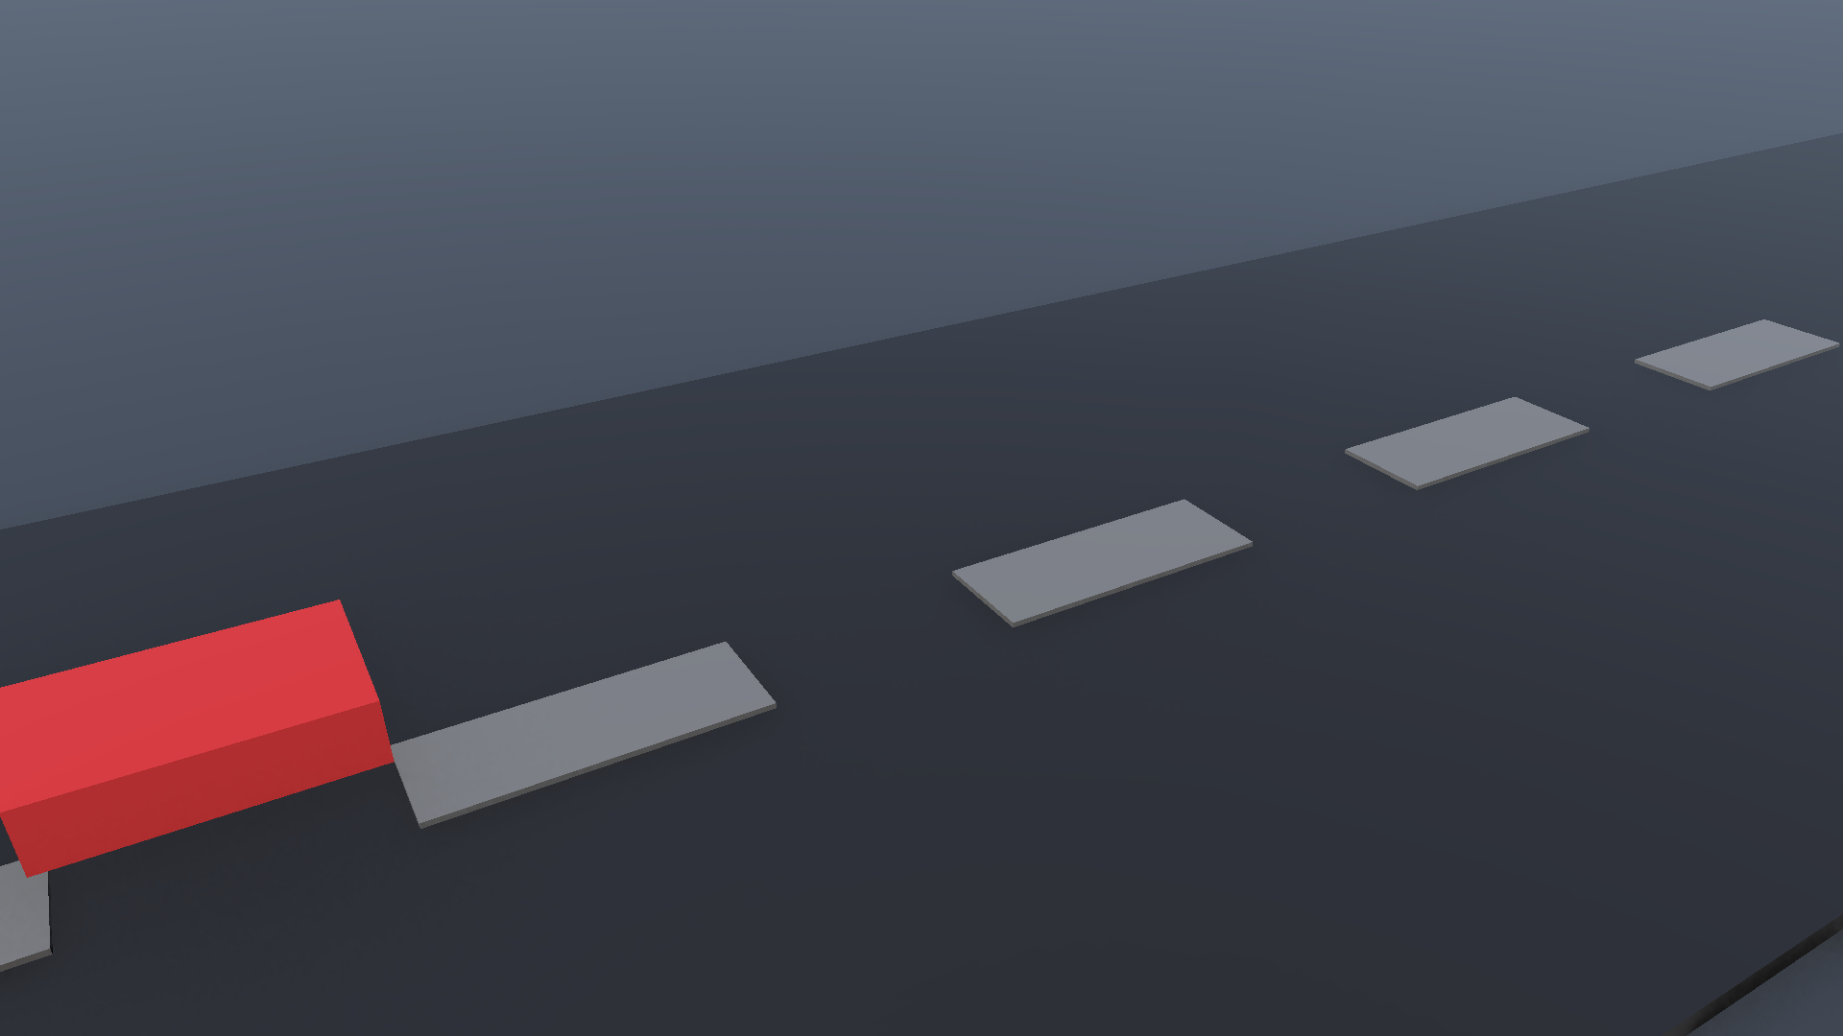
Unity Runtime: симуляция
Физический движок
Unity 6 Rigidbody, настраиваемая
физика для каждого робота
Step-based API
POST /step: throttle, steer, brake
Ответ: state + reward + done + frame
Каталог контрактов
GET /contract: доступные роботы,
трассы, сенсоры, актуаторы
Сценарии YAML
Конфигурация трека, робота, сенсоров,
маршрута, логирования
6 / 16
Notes:
Unity Runtime — ядро платформы на Unity 6. Step-based API: каждый вызов POST /step принимает throttle, steer, brake и возвращает полное состояние: позиция, скорость, сенсоры, camera frame в base64. На скриншотах видна арена с разметкой и робот KS0223. Трасса имеет повороты для тестирования навигации. Сценарии описываются в YAML: трек, робот, сенсоры, маршрут. Полная воспроизводимость через seed.

Slide 7
Робот KS0223: модель и сенсоры
2.2
4.0
1280x720
5
м/с
м/с²
px
сегм.
Макс. скорость
Ускорение
Камера
Датчик линии
Сенсорное оснащение
Модель управления
Фронтальная камера
1280x720 JPEG, 95% качество
Дифференциальный привод
2 мотора с независимым PWM
Высокоуровневое управление
throttle [-1..1], steer [-1..1], brake [0..1]
Низкоуровневое управление
left_pwm_norm, right_pwm_norm [-1..1]
Физика
Rigidbody, linear/angular damping
Датчик линии
5 сегментов, нормализованный массив
Ультразвуковой датчик
Дальность 3.5 м, фронтальный
Одометрия
Позиция, скорость, поворот
Спидометр
Скорость в м/с
7 / 16
Notes:
Робот KS0223 — двухколёсный дифференциальный робот Keyestudio. Основные параметры: макс. скорость 2.2 м/с, ускорение 4.0 м/с². Сенсоры: фронтальная камера 1280x720, 5-сегментный датчик линии, ультразвуковой дальномер до 3.5 м, одометрия. Два режима управления: высокоуровневый (throttle/steer/brake для нейросети) и низкоуровневый (PWM для прямого управления моторами). Физика реализована через Unity Rigidbody с настроенным демпфированием.

Slide 8
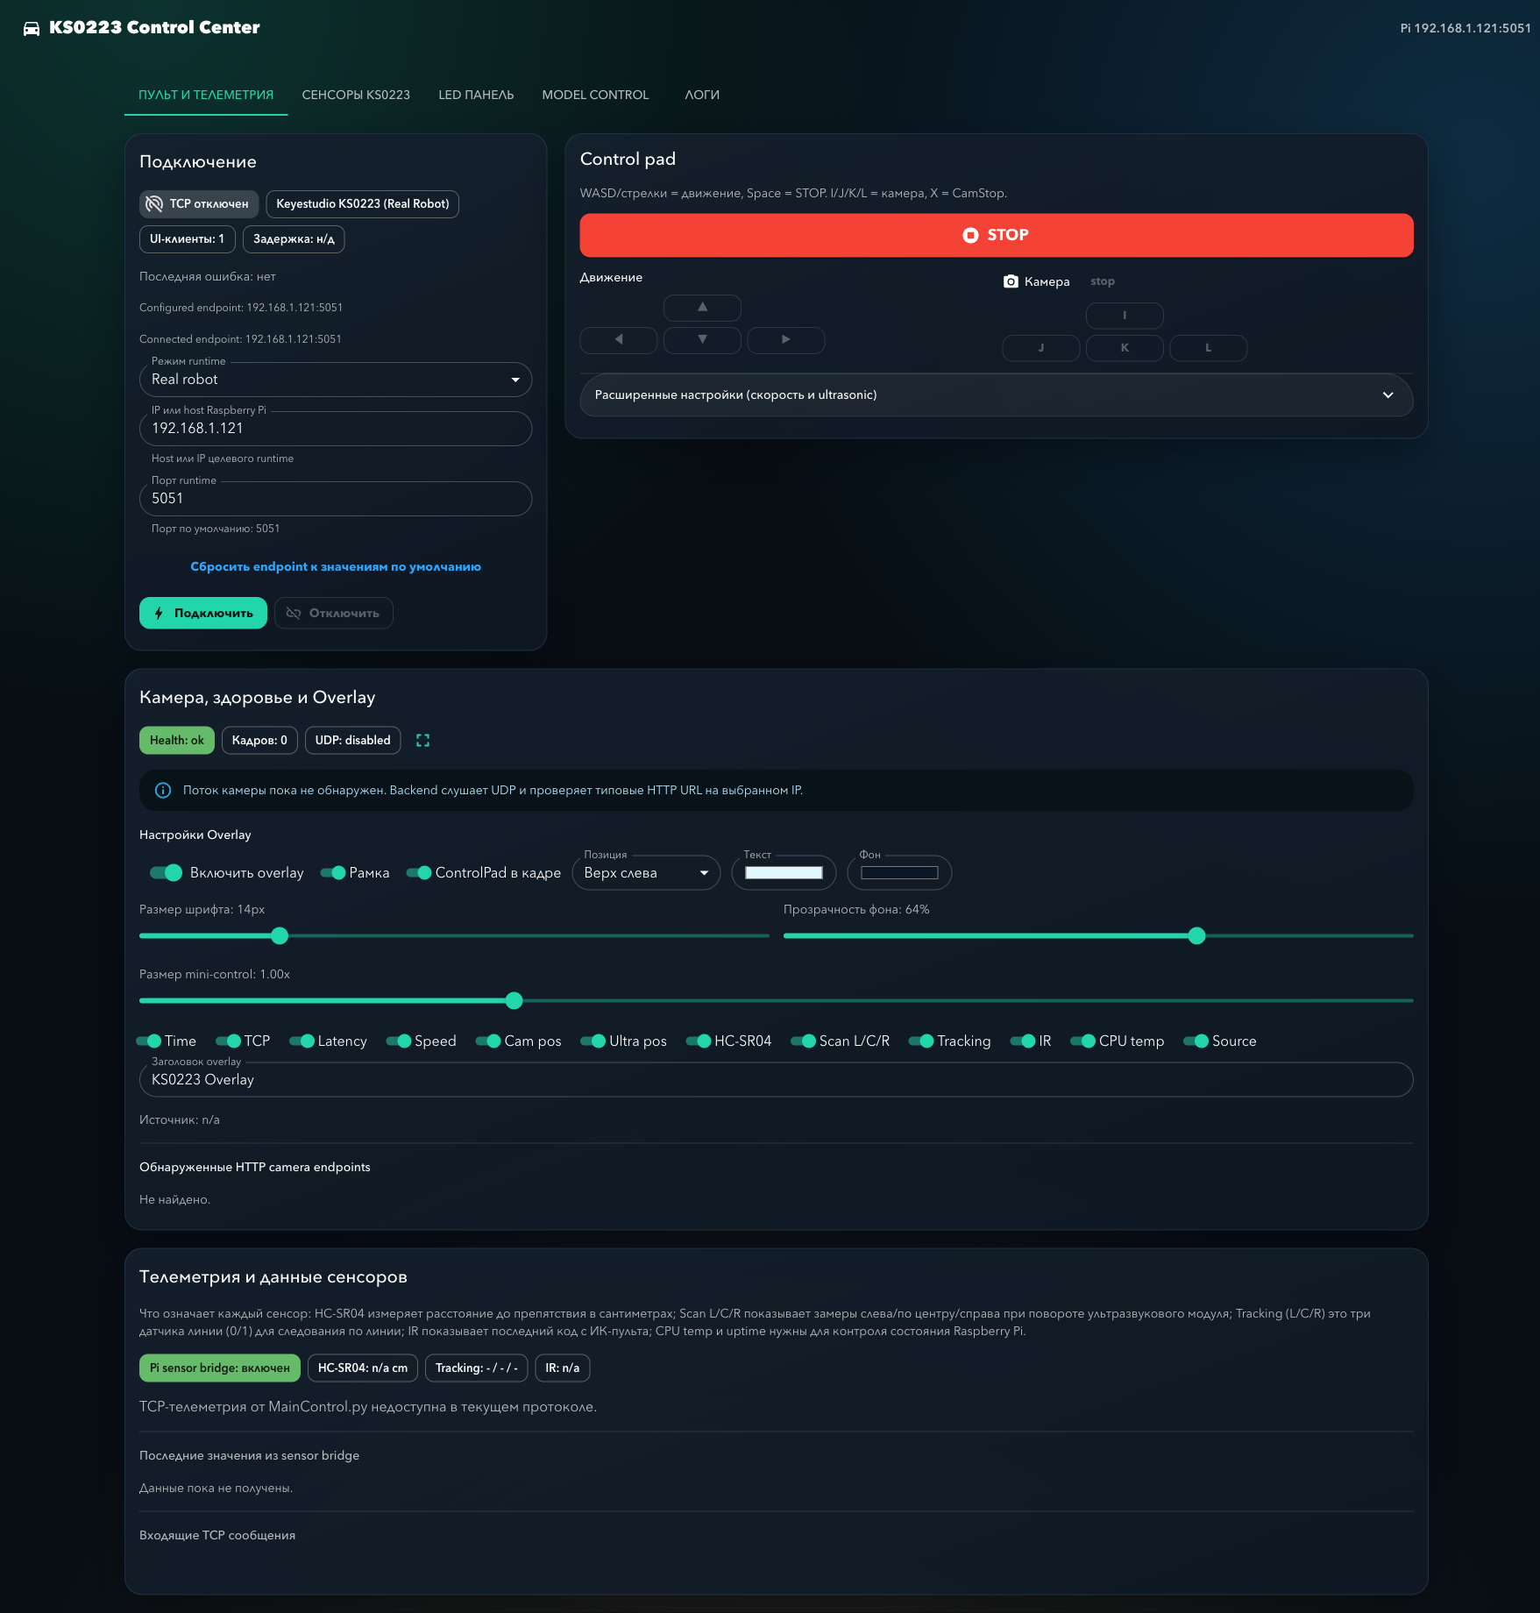
Оператор: Backend + Web UI
ASP.NET Core Backend
ModelRegistryService — загрузка, каталог, активация моделей
AutopilotService — inference loop с ONNX Runtime
RuntimeProvider — абстракция unity-sim / real-robot
SessionManager — мульти-клиентские сессии
React Web UI
Операторский пульт управления
Видеопоток с камеры робота (MJPEG)
Визуализация телеметрии в реальном времени
Загрузка и активация моделей
Запуск/остановка автопилота
Подключение к unity-sim или real-robot
8 / 16
Notes:
Оператор-стек состоит из backend и Web UI. Backend на ASP.NET Core включает: - ModelRegistryService — управление моделями в формате ONNX - AutopilotService — запуск inference loop через ONNX Runtime - RuntimeProvider — абстракция для переключения между симулятором и реальным роботом - SessionManager — поддержка нескольких клиентов Web UI на React предоставляет полный операторский пульт: видео с камеры, телеметрия, управление моделями. На скриншоте виден интерфейс Control Center с подключением, control pad и секцией камеры.

Slide 9
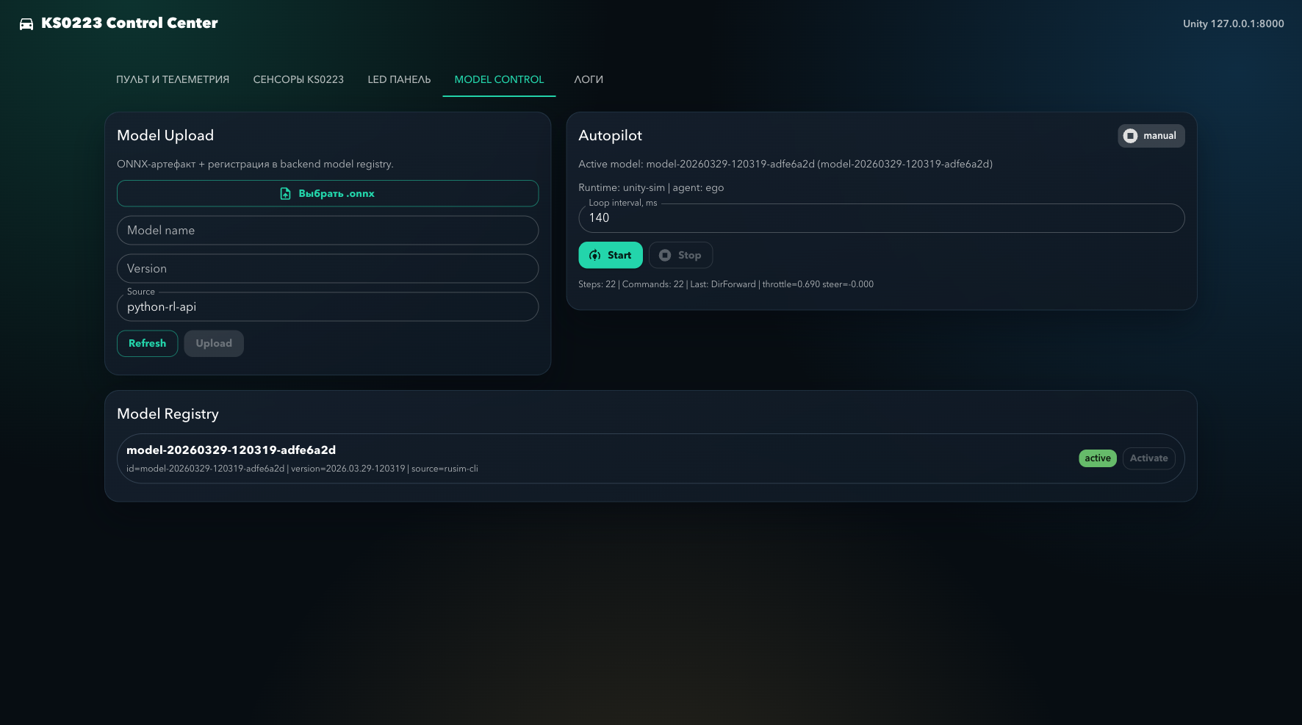
Model Lifecycle: от обучения до запуска
Train
Export
Upload
Activate
Run
Evaluate
→
→
→
→
→
RL обучение
в Python
ONNX +
metadata
Загрузка
в backend
Выбор
версии
Autopilot
inference
KPI
оценка
Артефакт модели
model.onnx
Нейронная сеть в формате ONNX
metadata.json
Схемы входов/выходов, сенсоры
metrics.json
KPI обучения, baseline метрики
9 / 16
Notes:
Ключевое преимущество платформы — полный E2E model lifecycle. Пайплайн: 1. Train — обучение через RL в Python (Gymnasium + HTTP API к симулятору) 2. Export — сохранение в ONNX с metadata.json и metrics.json 3. Upload — загрузка артефакта через REST API или CLI 4. Activate — выбор конкретной версии модели 5. Run — запуск autopilot inference loop на backend 6. Evaluate — сбор KPI через 20 эпизодов Артефакт модели: model.onnx (нейросеть), metadata.json (описание входов/выходов), metrics.json (метрики обучения). На скриншоте виден интерфейс Model Control с загруженной моделью и работающим автопилотом.

Slide 10
Система плагинов
Архитектура плагинов
Типы плагинов
Plugin SDK
UPM-пакет с базовыми классами и контрактами
PluginRegistry
ScriptableObject: каталог, ID, версионирование
Формат: .rusim-plugin.zip
manifest.json + ассеты
Vehicle Plugin
Физика, модель управления, сенсоры, визуальная модель робота
Track Plugin
Среда, разметка, границы, точки спавна и маршрут
Каталог платформы
ID | Тип | Описание
vehicle.ks0223.v1 | Vehicle | Двухколёсный робот KS0223 (базовый)
vehicle.prometeo.sport.v1 | Vehicle | Четырёхколёсный автомобиль Prometeo
vehicle.drone.simple.v1 | Vehicle | Квадрокоптер Simple Drone
track.roadsystem_realistic.v2 | Track | Реалистичная трасса с Road System
track.basic_arena.v1 | Track | Базовая арена с стенами
track.cardboard_corridor.v1 | Track | A-B коридор для обучения
10 / 16
Notes:
Система плагинов — ключевая особенность архитектуры. Plugin SDK — UPM-пакет с базовыми классами для создания роботов и трасс. PluginRegistry — ScriptableObject, единый каталог с версионированием. Два типа плагинов: Vehicle (робот + физика + сенсоры) и Track (среда + маршрут). Сейчас каталог включает 7 роботов (KS0223, автомобили, дрон) и 4 трассы. CLI: rusim plugin new/install/list/remove. Это позволяет внешним разработчикам расширять платформу без модификации ядра.

Slide 11
Обучение модели в Python
Pipeline обучения
Gymnasium Env
→
RL Algorithm
→
ONNX Export
→
KPI Eval
Обёртка API
PPO / SAC
torch.onnx
20 эпизодов
Observation Space
Action Space & Reward
Vision Policy (мультимодальная):
Camera: 84x84x3 RGB (downsampled)
Ultrasonic: float [0..3.5] m
Flat Policy (числовая):
Speed, steer, distance_to_center,
heading_error, ultrasonic, line_tracker[5]
Action Space:
throttle [-1..1]
steer [-1..1]
Reward Shaping:
+ progress along route
- deviation from centerline
- out of bounds penalty
+ goal reached bonus
11 / 16
Notes:
Обучение модели реализовано через Python tooling. Pipeline: Gymnasium Environment (обёртка над HTTP API) → RL алгоритм (PPO/SAC) → экспорт в ONNX → KPI-оценка на 20 эпизодах. Два типа observation space: 1. Vision Policy — мультимодальная: изображение 84x84 RGB + ультразвук 2. Flat Policy — числовой вектор: скорость, руль, расстояние до центра, ошибка курса, сенсоры Action space: throttle и steer, оба в диапазоне [-1, 1]. Reward shaping: награда за прогресс по маршруту, штраф за отклонение от центральной линии и выход за границы, бонус за достижение цели.

Slide 12
Интеграция с ROS2
ROS2 Bridge: симулятор как ROS2-робот
Unity
Runtime
→
HTTP
JSON API
→
ros2_bridge.py
→
ROS2
Topics
Publish Topics
Subscribe Topics
/uavsim/ks0223/odom
/cmd_vel
geometry_msgs/Twist Совместим со стандартной ROS навигацией
/uavsim/ks0223/cmd_drive
std_msgs/Float32MultiArray
Прямое PWM-управление
/uavsim/ks0223/camera/front/image_raw
/uavsim/ks0223/ultrasonic/front
/uavsim/ks0223/line_tracker/front_norm
/uavsim/ks0223/speedometer/mps
/uavsim/ks0223/battery_state
12 / 16
Notes:
ROS2 Bridge — ключевой компонент для sim-to-real. Мост транслирует данные между HTTP JSON API симулятора и ROS2 топиками. Это позволяет использовать симулятор как виртуальный ROS2-робот. Publish: одометрия, камера (raw + compressed), ультразвук, датчик линии, спидометр, батарея. Subscribe: /cmd_vel (стандарт ROS навигации — Twist сообщения) и /cmd_drive (прямое PWM управление). Доступны Docker-образы для быстрого старта: make demo-up запускает ROS2 + bridge + rqt.

Slide 13
Sim-to-Real: от симуляции к реальному роботу
Симуляция (unity-sim)
Реальный робот (real-robot)
Unity Runtime HTTP API
TCP подключение к Raspberry Pi
Идеальная физика и сенсоры
Реальные сенсоры с шумом
Ускоренное время симуляции
UDP видеопоток с камеры
Полная воспроизводимость (seed)
Telemetry add-on (:8765)
Безопасные эксперименты
Та же ONNX модель, тот же backend
Неограниченные итерации обучения
Единый Web UI для управления
Единый backend: переключение между unity-sim и real-robot через RuntimeProvider
Одна модель, один Web UI, один API — меняется только транспорт к runtime
13 / 16
Notes:
Sim-to-Real — архитектурное решение, а не просто перенос модели. Backend абстрагирует runtime через RuntimeProvider: UnityKs0223RuntimeProvider для симуляции, RealKs0223RuntimeProvider для реального робота. В симуляции: HTTP API, идеальные условия, быстрое обучение. На реальном роботе: TCP к Raspberry Pi (порт 5051), UDP видеопоток, реальные сенсоры с шумом. Ключевое: та же ONNX модель, тот же backend, тот же Web UI. Меняется только транспорт. Это минимизирует domain gap при трансфере.

Slide 14
Экспериментальная оценка
20/20
Эпизодов
оценено
203.9
Средние
шаги
0%
Success
rate
0.76 м
Макс.
отклонение
Анализ: базовая модель
Baseline модель проходит прямой участок, но не справляется с поворотом (все 20 эпизодов: out_of_bounds).
Стабильное поведение (203.9 шагов) подтверждает воспроизводимость платформы. Pipeline работает E2E.
14 / 16
Notes:
Экспериментальная оценка проводилась на 20 эпизодах с baseline моделью. Результаты: - 20 из 20 эпизодов завершились out_of_bounds - Среднее количество шагов: 203.9 (из макс. 220) - Максимальное отклонение от центральной линии: 0.76 м - Success rate: 0% Анализ: модель уверенно проходит прямой участок, но не справляется с первым поворотом. Все эпизоды завершаются в одной точке (routeIndex=2, waypoint 3 из 5). Важно: стабильное поведение (малый разброс шагов) подтверждает воспроизводимость платформы. Pipeline работает end-to-end: обучение → загрузка → активация → автопилот → оценка.

Slide 15
Практическая значимость
Исследователи
Разработчики
Образование
Платформа для экспериментов
с RL-алгоритмами в управлении
роботами. Воспроизводимость,
сценарии, KPI-оценка.
Расширяемая архитектура
с плагинами. Plugin SDK,
шаблоны, CLI для быстрого
старта новых роботов и трасс.
Безопасная среда для обучения
робототехнике. Web UI оператора,
ROS2 интеграция, готовые
сценарии демонстрации.
Ключевые показатели платформы
7
4
6
E2E
2
роботов
трассы
ROS2 топиков
pipeline
runtime режима
15 / 16
Notes:
Практическая значимость для трёх аудиторий: 1. Исследователи — получают платформу для экспериментов с RL в робототехнике. Воспроизводимость через сценарии и seed, KPI-оценка. 2. Разработчики — расширяемая архитектура с Plugin SDK. Можно добавить нового робота или трассу без модификации ядра. 3. Образование — безопасная среда для обучения робототехнике. Web UI оператора делает платформу доступной для студентов. Ключевые цифры: 7 роботов, 4 трассы, 6 ROS2 топиков, полный E2E pipeline, 2 runtime режима (симуляция и реальный робот).

Slide 16
Заключение
Спроектирована и реализована модульная архитектура платформы симуляции (4 компонента)
Реализована физическая модель робота KS0223 с 5 типами сенсоров
Разработана система плагинов с SDK, шаблонами и CLI
Реализован полный model lifecycle: обучение, загрузка, активация, запуск, оценка
Создан ROS2 Bridge для sim-to-real трансфера (6 publish + 2 subscribe топика)
Проведена экспериментальная оценка на 20 эпизодах, подтверждена воспроизводимость
Направления развития
Domain Randomization для улучшения sim-to-real трансфера
Multi-agent сценарии для обучения взаимодействию роботов
Notes:
В заключение: Все 6 задач выполнены: 1. Модульная архитектура из 4 компонентов 2. Физическая модель KS0223 с 5 сенсорами 3. Система плагинов с SDK 4. Полный model lifecycle 5. ROS2 Bridge 6. Экспериментальная оценка Направления развития: - Domain Randomization для уменьшения domain gap - Multi-agent сценарии Спасибо за внимание! Готов ответить на вопросы.

